Slide 1
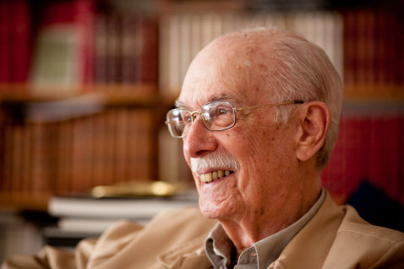
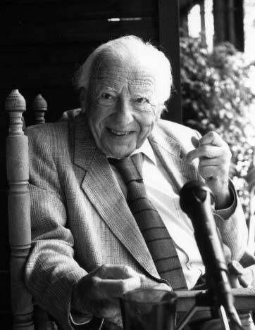
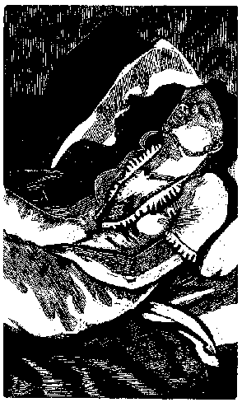
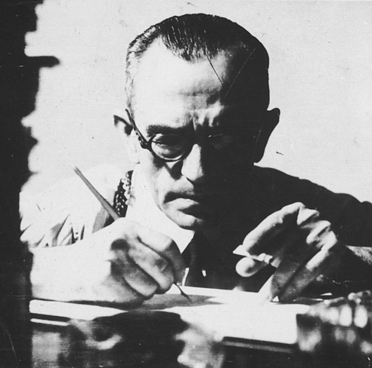
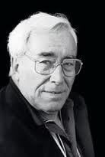
“LITERATURA E HUMANIZAÇÃO” O texto literário como forma de conhecimento
Fabiana Carelli
Programa de Estudos Comparados em Literaturas de Língua Portuguesa
Universidade de São Paulo

Slide 2
“Assim, como se confirmará a seguir, compreender o modo como nosso corpo é, ao mesmo tempo, um corpo como outro qualquer (situado entre outros corpos) e um aspecto do si (sua maneira de estar no mundo) é um problema de vastas proporções. Entretanto, como poderíamos bruscamente retrucar, numa problemática da referência identificadora, a mesmidade de um corpo mascara sua ipseidade.”
(Paul Ricoeur, 1991: 46; trad. livre)
Participaram da elaboração deste artigo: os membros do GENAM-USP (Grupo de Estudos em Narrativa e Medicina da Universidade de São Paulo, Brasil); Profa. Sueli Saraiva (Universidade de São Paulo), que me apresentou a obra de José Cardoso Pires analisada aqui; Prof. Tatiana Piccardi (AHPAS), com sua generosa oferta do texto de L.F.; Prof. Marco Antonio Casanova (UERJ), com suas aulas sobre Heidegger; e o Dr. Carlos Eduardo Pompilio, das Humanas! ;) – sem ele, neste caso, só haveria o limiar das coisas impossíveis.

Slide 3
Humano, humanidade, humanismo
Antonio Candido (1918- )
Crítico literário brasileiro
“O direito à literatura”, 1989
Candido fala da posse de Janine Ribeiro no MEC - 2015
evento sobre Direitos Humanos organizado pela Arquidiocese de São Paulo, Brasil.
a literatura é geralmente concebida como distinta da chamada “vida real”
“a literatura é fator indispensável de humanização e, sendo assim, confirma o homem em sua humanidade” (Candido, 2011: 177, itálicos meus)
“Toda obra literária pressupõe essa superação do caos, determinada por um arranjo especial das palavras e fazendo uma proposta de sentido” (Candido, 2011: 180).

Slide 4
Ao criar – ou recriar – um texto literário, o leitor/autor não apenas se coloca em contato com algum tipo de “realidade” dada; ele configura ou re-configura essa realidade, (re)ordenando-a e, assim, conferindo-lhe significado.
“Humanização Literária”

Slide 5
M. HEIDEGGER, Carta sobre o Humanismo (1949)
O problema da humanização: toda concepção de humanismo traz em si um conceito de homem. Se humanizar significa abrir a possibilidade de construir e/ou recuperar a natureza humana do ser humano, qual a natureza do humano que subjaz aos nossos esforços?
Heidegger: o marxismo, o cristianismo, mesmo a filosofia e, portanto, a ciência em geral e também a medicina pressupõem uma essência humana.
Sobre as premissas de Candido: como pensador marxista, poderíamos provavelmente inferir que esse homem, para o crítico, seria o homo economicus postulado pelo marxismo (um humanismo que capacitaria a humanidade a “superar as formas brutais de exploração do homem” (Candido, 2011: 171).
Esse não é exatamente o tipo de humanismo de que estamos falando aqui hoje, como procuraremos mostrar: “[a] essência do Da-sein reside na sua existência” (Heidegger, 2010: 26, itálicos meus)

Slide 6
O que chamamos Hermes... “Introdução” à Formação da literatura brasileira, Antonio Candido (1957) “O terreno e as atitudes críticas”
“Toda crítica viva – isto é, que empenha a personalidade do crítico e intervém na sensibilidade do leitor – parte de uma impressão para chegar a um juízo [...]. Isto não significa, porém, impressionismo nem dogmatismo, pois entre as duas pontas se interpõe algo que constitui a seara prória do crítico, dando validade ao seu esforço e seriedade ao seu propósito: o trabalho construtivo de pesquisa, informação, exegese.
Em face do texto surgem no nosso espírito certos estados de prazer, tristeza, constatação, serenidade, reprovação, simples interesse.
Estas impressões são preliminares importantes: o crítico tem de experimentá-las e deve manifestá-las, pois elas representam a dose necessária de arbítrio, que define a sua visão pessoal […]. Por isso, a crítica viva usa largamente a intuição, aceitando e procurando exprimir as sugestões trazidas pela leitura. Delas sairá afinal o juízo, que não é julgamento puro e simples, mas avaliação – reconhecimento e definição de valor.

Slide 7
Entre impressão e juízo, o trabalho paciente da elaboração, como uma espécie de moinho, tritura a impressão, subdividindo, filiando, analisando, comparando, a fim de que o juízo resulte aceitável para os leitores. A impressão, como timbre individual, permanece essencialmente, transferindo-se para o leitor pela elaboração que lhe deu generalidade; e o orgulho inicial do crítico initial pride, como leitor insubstituível, termina pela humildade de uma verificação objetiva, a que outros poderiam ter chegado, e o irmana aos lugares-comuns de seu tempo.
A crítica propriamente dita consiste nesse trabalho analítico intermediário, pois os dois outros momentos são de natureza estética e ocorrem necessariamente, embora nem sempre conscientemente, em qualquer leitura. O crítico é feito pelo esforço de compreender, para interpretar e explicar; mas aquelas etapas se integram no seu roteiro, que pressupõe, quando completo, um elemento perceptivo inicial, um elemento intelectual médio, um elemento voluntário final. Perceber, compreender, julgar. Neste livro, o aparelho analítico da investigação é posto em movimento a serviço da receptividade individual, que busca na obra uma fonte de emoção e termina avaliando o seu significado.” (Candido, 2006: 33)

Slide 8
O método crítico de Antonio Candido:
considerar as primeiras impressões de leitura como matéria bruta, a qual
elaborada pela técnica
pode nos levar ao julgamento (interpretação ou atribuição de significado).
Exercício: reler o excerto de Candido, substituindo algumas palavras centrais relacionadas à crítica literária por outras, relativas à medicina e às práticas de saúde.
Onde Candido diz… | Leremos…
Crítica | Medicina
Crítico | Médico
Leitor | Paciente (como receptor) / leitor, quando o médico “lê” o paciente
Texto / Obra de Arte | Doença
Leitura | Abordagem clínica
Julgamento | Diagnóstico
Estético | Cognoscente
Emoção | Conhecimento
Notes:
Aqui, “epistemological” talvez pudesse ser substituído por “cognoscent” ou “cognitional”?

Slide 9
O que chamamos Hermes... “Introdução” à Formação da literatura brasileira, de Antonio Candido (1957) “O terreno e as atitudes críticas”
médicas
Toda crítica viva – isto é, que empenha a personalidade do crítico e intervém na sensibilidade do leitor – parte de uma impressão para chegar a um juízo [...]. Isto não significa, porém, impressionismo nem dogmatismo, pois entre as duas pontas se interpõe algo que constitui a seara prória do crítico , dando validade ao seu esforço e seriedade ao seu propósito: o trabalho construtivo de pesquisa, informação, exegese.
Em face do texto surgem no nosso espírito certos estados de prazer, tristeza, constatação, serenidade, reprovação, simples interesse.
Estas impressões são preliminares importantes: o crítico tem de experimentá-las e deve manifestá-las, pois elas representam a dose necessária de arbítrio, que define a sua visão pessoal […]. Por isso, a crítica viva usa largamente a intuição, aceitando e procurando exprimir as sugestões trazidas pela leitura. Delas sairá afinal o juízo , que não é julgamento puro e simples, mas avaliação – reconhecimento e definição de valor.
Medicina
médico
médico
paciente
diagnóstico
Medicina
médico
clínica
diagnóstico
da doença

Slide 10
Entre impressão e diagnóstico, o trabalho paciente da elaboração, como uma espécie de moinho, tritura a impressão, subdividindo, filiando, analisando, comparando, a fim de que o diagnóstico resulte aceitável para os pacientes. A impressão, como timbre individual, permanece essencialmente, transferindo-se para o paciente pela elaboração que lhe deu generalidade; e o orgulho inicial do médico, como leitor insubstituível, termina pela humildade de uma verificação objetiva, a que outros poderiam ter chegado, e o irmana aos lugares-comuns de seu tempo.
A Medicina propriamente dita consiste nesse trabalho analítico intermediário, pois os dois outros momentos são de natureza cognoscente e ocorrem necessariamente, embora nem sempre conscientemente, em qualquer diagnose. O médico é feito pelo esforço de compreender, para interpretar e explicar; mas aquelas etapas se integram no seu roteiro, que pressupõe, quando completo, um elemento perceptivo inicial, um elemento intelectual médio, um elemento voluntário final. Perceber, compreender, julgar. Neste livro, o aparelho analítico da investigação é posto em movimento a serviço da receptividade individual, que busca na doença uma fonte de conhecimento e termina avaliando o seu significado.” (Candido, 2006: 33)

Slide 11
O corpo físico, e outros fenômenos envolvidos na prática médica, são análogos aos textos verbais e podem, portanto, ser analisados e interpretados (em suas formas!)de acordo com os modelos epistemológicos (ou mesmo tecnológicos) de nosso tempo, como modos diversos de construir a compreensão e o julgamento desses fenômenos.

Slide 12
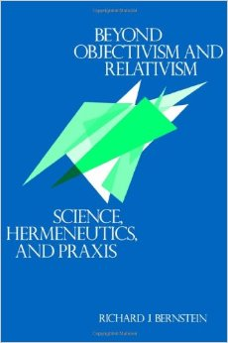
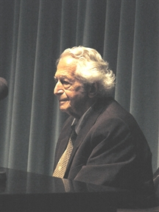
Da Hermenêutica “Clássica” à Hermenêutica Filosófica
Richard J. Bernstein, “From Hermeneutics to Praxis”, in Beyond
objectivism and relativism: science, hermeneutics and praxis.
Tradições primárias da hermenêutica: hermenêutica bíblica (cujo sentido e escopo foram modificados por pensadores alemães do século XIX, como Schleiermacher e Dilthey, que influenciaram Heidegger e Buttman) (p. 109); e o problema da interpretação dos textos literários (p. 110).
Importante congresso ocorrido nos USA em 1970, do qual participaram Charles Taylor, Paul Ricoeur e Hans-Georg Gadamer.
Taylor: “Is there a sense in which interpretation is essencial to explanation in the sciences of man? The view that there is an unavoidably ‘hermeneutical’ component in the sciences of man, goes back to Dilthey. But recently the question has come again to the fore, for instance, in the work of Gadamer, in Ricoeur’s interpretation of Freud, and in the writing of Habermas” (p. 110)
Hermenêutica Filosófica: método de conhecimento passa a ser,
não o empírico, mas o interpretativo; ‘verdades’ passam a ser,
não conhecimento do real, mas os sentidos a partir do
estar-no-mundo.

Slide 13
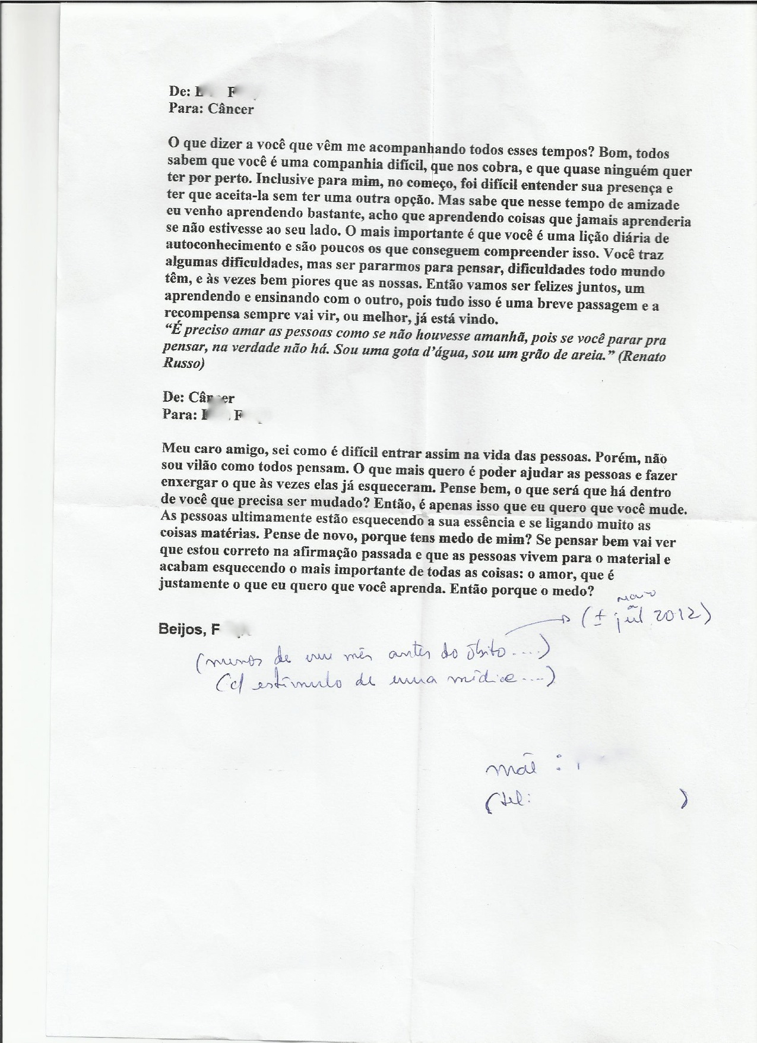
Paulo, Outro, Câncer: “eu sou um outro”
Notes:
Acho que a caixinha pode ser transformada em gráfico.

Slide 14
“Paulo” corresponde a um nome de batismo comum em Português.
O narrador em 1a pessoa teve seu lado direito operado e se encontra preso, com dores, a uma cama de hospital.
Os sofrimentos são causados por um intruso chamado Paulo, que invadira o lado direito do corpo do narrador.
“Paulo”
O tempo narrativo é um eterno e lamentoso presente.
O narrador está sempre dividido em dois seres diferentes. O único modo de tratar disso é cortando Paulo fora.

Slide 15
Relato autobiográfico de um AVC sofrido pelo escritor José Cardoso Pires em 1995.
Narrativa autobiográfica (“Eu” ≅ autor ≅ narrador ≅ protagonista)
O narrador divide-se em dois: o “eu” no presente rememora o “Outro” (doente) no passado.
De profundis, valsa lenta
“Eu” (José Cardoso Pires) e “o Outro” são dois seres separados pelo AVC (falta de memória e perda das funções de linguagem) e reunidos pelo processo da memória/narrativa.
Verbos no passado (o “Outro” foi, mas não é mais) e referências literárias em citações e epígrafes refiguram o “eu” (Cardoso Pires): recuperação da memória perdida, da identidade previamente perdida, no interior e por meio do próprio texto.

Slide 16
L. F. morreu aos 19 anos, de um osteossarcoma, em 2012.
Gênero epistolar: narrativas construídas por meio da troca de correspondências (exs: Pamela, de Richardson, e Ligações Perigosas, de Laclos).
De L. F. para Câncer
De Câncer para L. F.
Relação de L. F. para com o Câncer: companhia, presença, amizade, aprendizado, medo; de Câncer para com L. F.: amizade, não é vilão, ajuda, ensina sobre o amor, ação transformadora.
Escolha de gênero: diálogo tentativo entre as coisas que as pessoas precisam “enxergar, mas esqueceram”/“o que há dentro de você e precisa ser mudado” e o “eu”.

Slide 17
Identidade, mesmidade, ipseidade
Paul Ricoeur, O si-mesmo como outro (1990)
“a operação narrativa desenvolve um conceito [...] de identidade dinâmica, que concilia [...] a identidade e a diversidade” (RICOEUR, 1991: 170)”
“é no quadro da teoria narrativa que a dialética concreta da ipseidade e da mesmidade [..] atinge sua plena expansão” (RICOEUR, 1991: 138)
“idêntico”
Oposto a: “outro”, “contrário”, “distinto”, “diverso”
“permanência no tempo”
“diverso do si-mesmo”
Outridade
variação no tempo
Notes:
Tem que colocar os grupos em círculos e colocar as setas (um pro outro pro outro – círculo/espiral) entre eles

Slide 18
O Outro que sou Eu

Slide 19
O tipo de humanização de que falamos aqui:
De volta à afirmação de Heidegger mencionada anteriormente:
“A essência do Dasein [em sentido amplo, ser humano, para Heidegger] reside em sua existência”
Ex-istência = estar no mundo = ação imbuída de sentido (significado)
A humanização de que falamos aqui é uma humanização “narrativa” : re-i(n)stituir a humanidade por meio da atribuição de sentido em processo à ação ou existência humanas.

Slide 20
“[...] A literatura não é uma academia de frases, [assim como] também a Ciência não é um sacrário de tecnologias. [...] Uma tal concepção afirma-se no verso de Álvaro de Campos ‘O binómio de Newton é tão belo quanto a Vénus de Milo’ e prolonga-se num dos maiores génios da física de nosso tempo, Leo Szilard, quando defende que ‘o cientista criador tem muito em comum com o artista e o poeta’.” (José Cardoso Pires)
(Mariposa-caveira, das procissões de carnaval mexicanas. Extraído do livro de Cardoso Pires, De profundis, valsa lenta, 1997)
A minha mãe.

